Slide 1
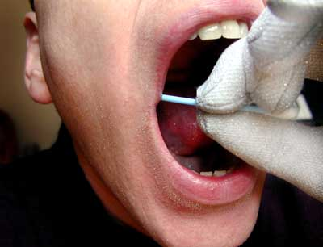

Slide 2
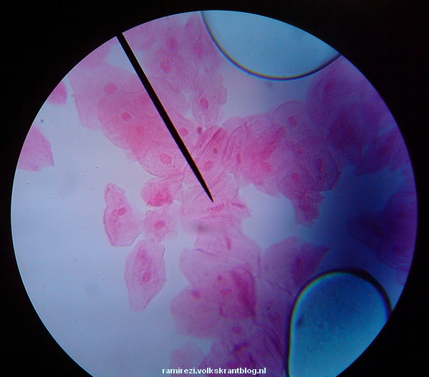
Notes:
Wangslijmvlies cellen

Slide 3
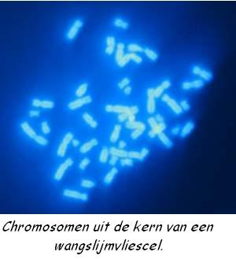
Notes:
Kern wangslijmvlies cel met gekleurde chromosomen

Slide 4
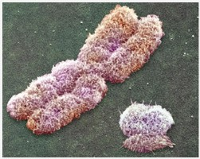
Notes:
Chromosoom (deel van het DNA) is een kluwen van een lang draadvormig molecuul

Slide 6
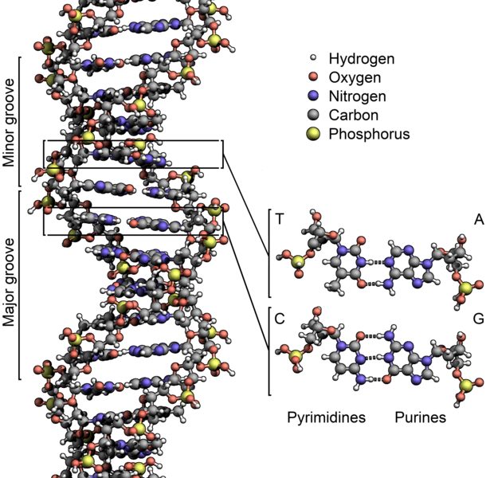

Slide 7
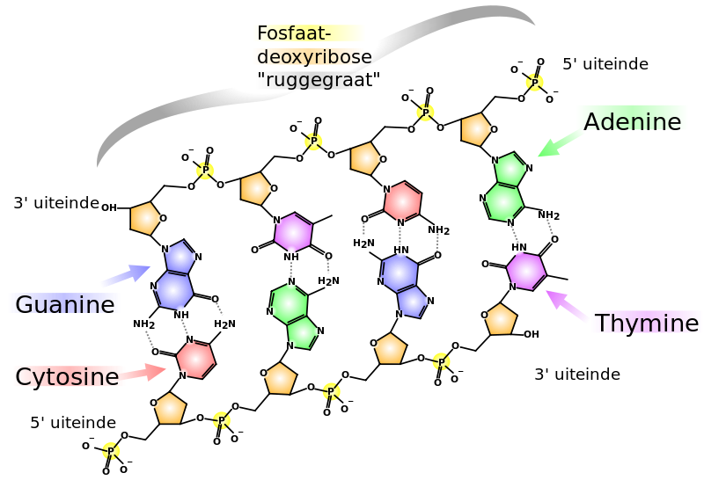

Slide 9
Tabel 71A,B,C

Slide 10
Tabel 71C

Slide 11
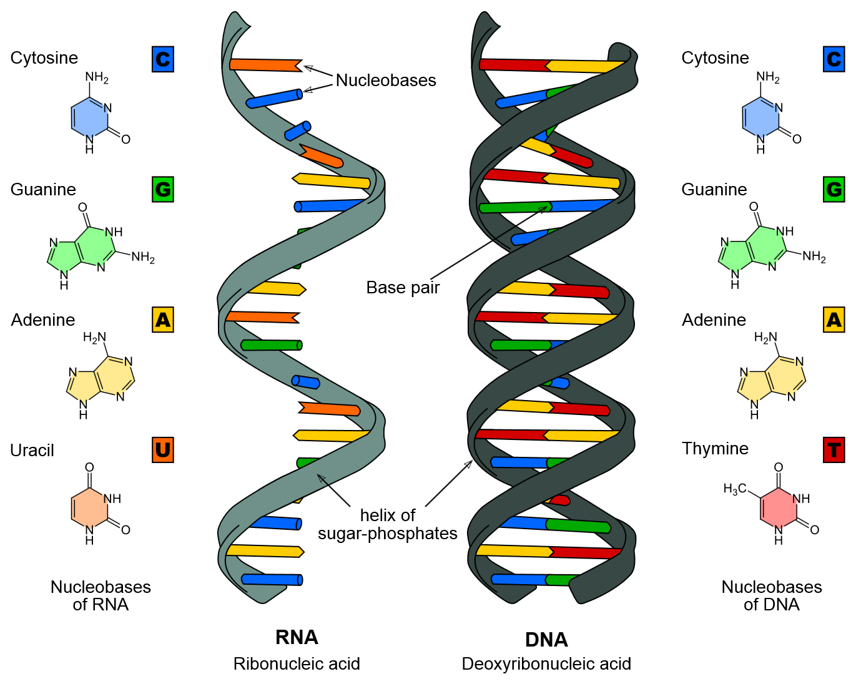
coderende streng
matrijsstreng

Slide 12
coderende streng
matrijsstreng
m

Slide 13
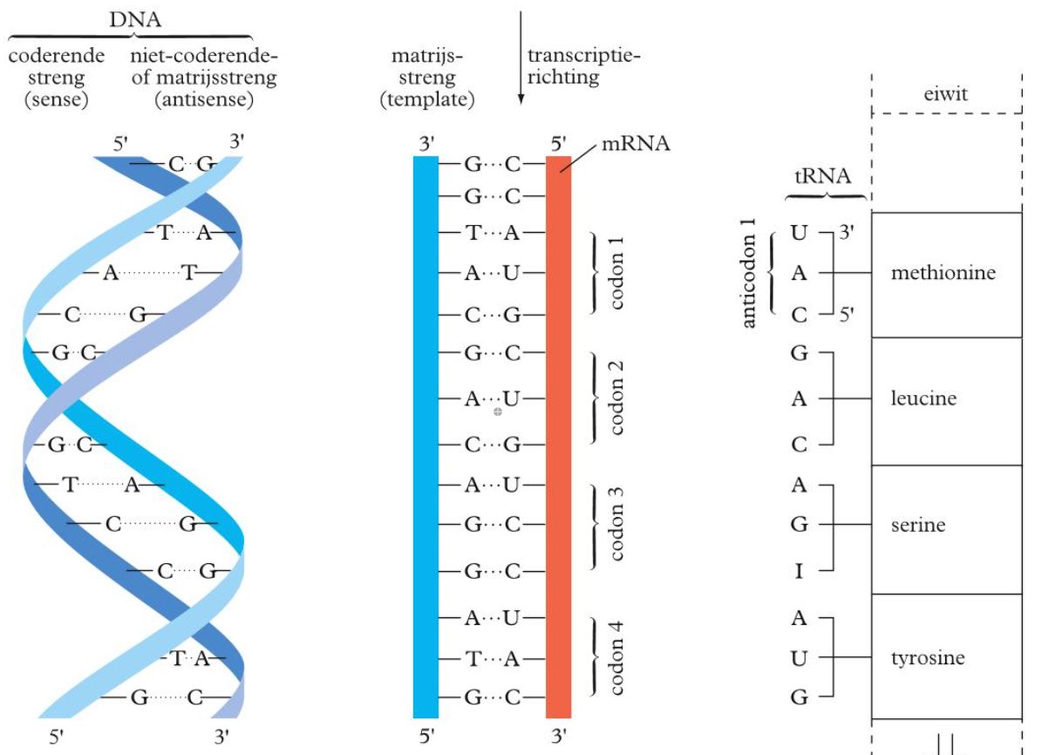
Tabel 71E

Slide 14
In celkern Op ribosomen
met t-RNA
m-

Slide 15
Code m-RNA is gelijk aan de code van de coderende streng in het DNA, alleen U i.p.v. T
In celkern Op ribosomen
met t-RNA
m-

Slide 16
Code m-RNA is gelijk aan de code van de coderende streng in het DNA, alleen U i.p.v. T
In celkern Op ribosomen
met t-RNA
m-
Drie basen in mRNA coderen voor een aminozuur

Slide 17
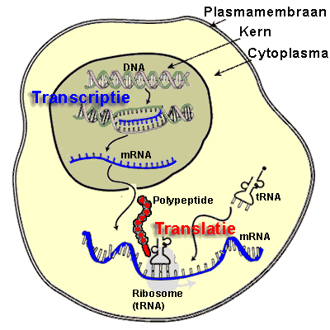

Slide 18
Genetische code
Tabel 71G

Slide 19
Tabel 71J

Slide 20
DNA

Slide 21
gen
DNA

Slide 22
gen
DNA

Slide 23
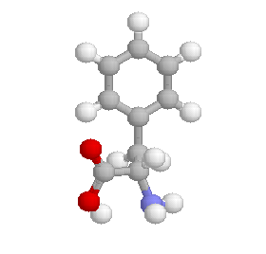
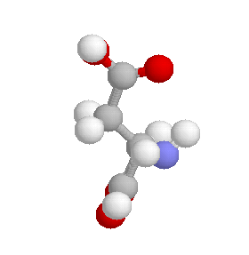
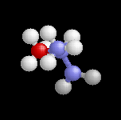
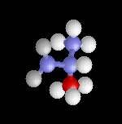
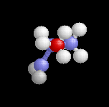
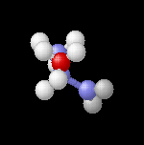
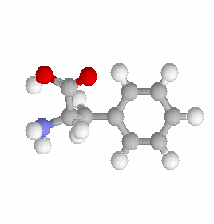
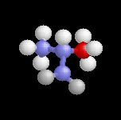
gen
DNA

Slide 24
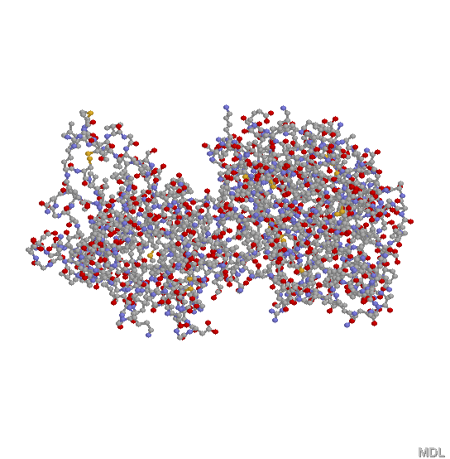
gen
DNA

Slide 25
gen
DNA
360 basenparen (bijv.)

Slide 26
gen
DNA
360 basenparen
120 aminozuren

Slide 27
gen
DNA
360 basenparen
120 aminozuren
1 eiwit

